Slide 1
Tiết 8: HỌC HÁT
TUỔI HỒNG
Nhạc và lời: Trương Quang Lục

Slide 2
YÊU CẦU CẦN ĐẠT
- Hát đúng cao độ, trường độ, sắc thái bài hát
- Nêu tác giả bài hát
- Nêu được nội dung bài hát

Slide 3
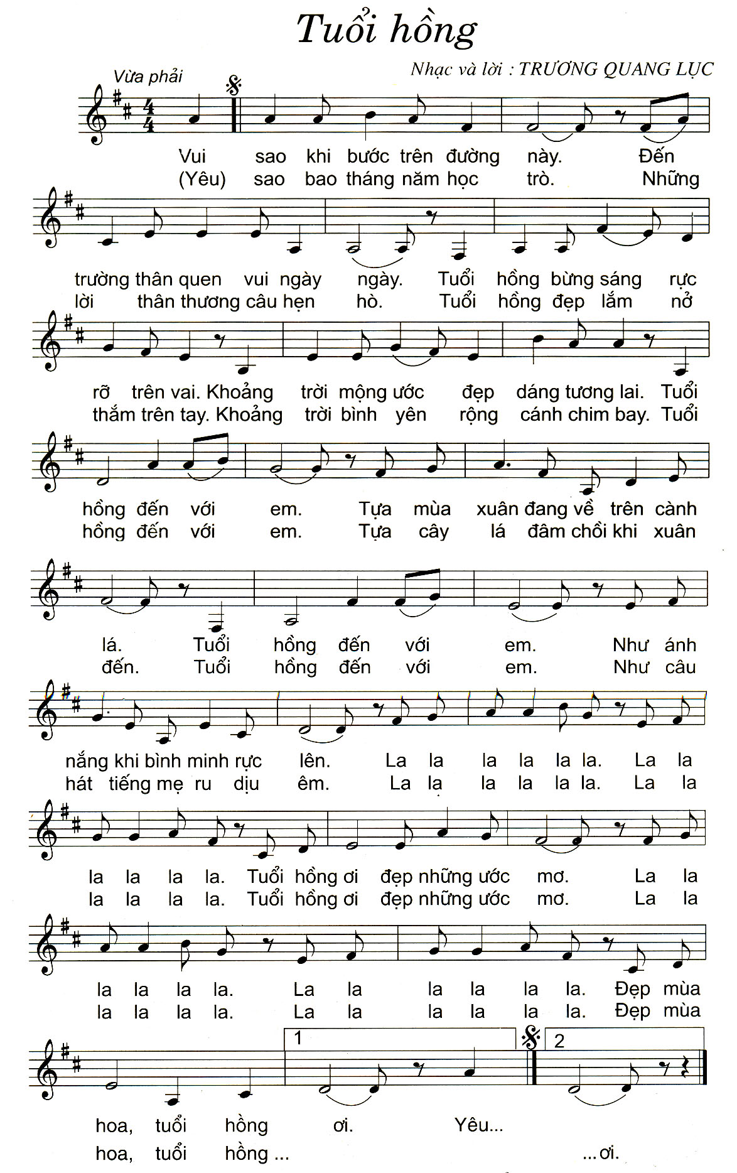


Slide 4
Tìm hiểu bài
Học sinh quan sát bài hát, trả lời các câu hỏi
Tác giả của bài hát là ai?
Bài hát được viết ở nhịp mấy?
Trong bài hát có những ký hiệu âm nhạc nào?

Slide 5


- Tác giả:
a1
Trương Quang Lục
a2
- Nhịp

a3
- Ký hiệu âm nhạc:
. Dấu quay lại
. Khung thay đổi
. dấu nối; dấu luyến
a4
b1
b2

Slide 7
Nội dung bài hát
Nội dung bài hát Tuổi hồng mô tả bước chân của các em trên đường đến trường và diễn tả niềm vui của các em, lứa tuổi của những ước mơ tươi đẹp.

Slide 8
DẶN DÒ
Tập hát đúng nhạc và lời bài hát Tuổi hồng
HỌC SINH LÀM BÀI KIỂM TRA GIỮA KÌ TRÊN K12 ONLINE (TRONG TIẾT HỌC TUẦN SAU)

Slide 9
ÔN TẬP

Slide 10
1. Ôn tập bài hát
Tác giả, xuất xứ bài hát
Nội dung bài hát
2. Ôn tập nhạc lí
- Công thức gam thứ
3. Ôn tập Tập đọc nhạc
Số chỉ nhịp
Tiết tấu
4. Âm nhạc thường thức
Tác giả (năm sinh, năm mất)
Tác phẩm (Tên bài hát/Năm sáng tác)

